Slide 1
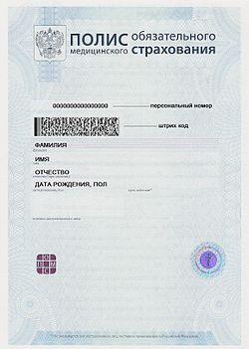
Уважаемые граждане!
Приглашаем Вас стать застрахованным в
страховой компании «СОГАЗ-Мед»
Страховая компания «СОГАЗ-Мед»:
- одна из трех крупнейших страховых компаний РФ, специализирующихся на
осуществлении обязательного медицинского страхования (ОМС);
- имеет 21-летний опыт успешной работы на рынке;
- более 13% от всего застрахованного населения РФ - 19,4 млн. человек имеют полисы ОМС СОГАЗ-Мед;
- лидер по количеству представительств в системе ОМС (более 660 подразделений в 40 субъектах РФ).
ЭТО ЗНАЧИТ!
- бесплатная медицинская помощь на всей территории РФ;
полная и бесплатная консультация по всем вопросам оказания медицинской
помощи в рамках ОМС; 8-800-100-07-02 (круглосуточно, бесплатно по РФ)
с полисом СОГАЗ-Мед в поездках по России можно не бояться, что Вам откажут
в медицинской помощи, потому что СОГАЗ-Мед это надежность, стабильность и защита!
Для оформления электронного полиса жителям Хулимсунта необходимо обратится в администрацию или к специалисту отдела кадров в вашем учреждении. С собой необходимо иметь паспорт, снилс, для детей свидетельство о рождении, всем кто старше 14 лет необходимо фото и подпись для оформления электронного полиса!
Мы в социальных сетях:
vk.com/sogazxmao
Ольга Антонова
Согаз Мед
@olga_sogaz_med
Согаз Мед Югорский
Следите за новостями!

